Slide 1
Persian Literature & Grammar 2 Minor (2nd Semester) Dr. Faiza Kiran

Slide 2
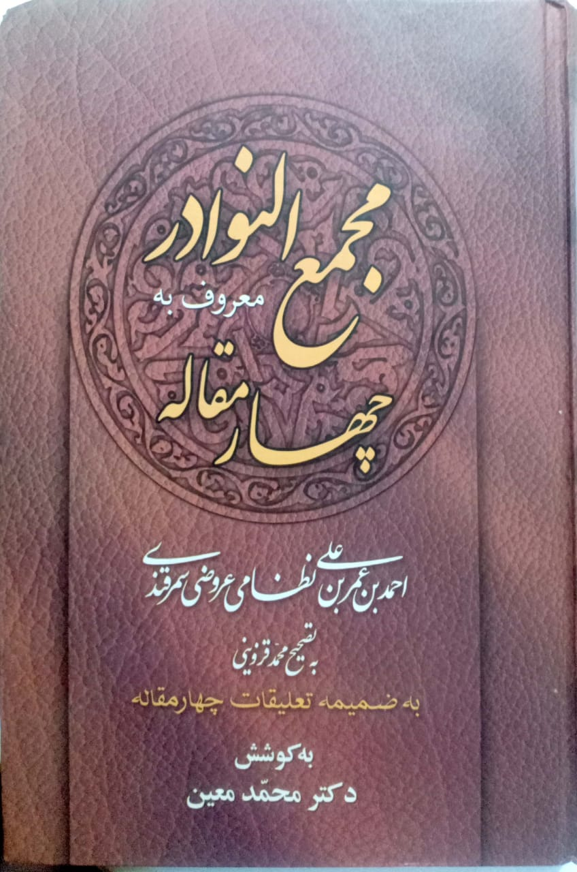
Book Title:

Slide 3
Introduction Of Chahar Muqala
نظامی عروضی سمرقندی کی نثر کی کتاب چار مضامین پر مشتمل ہے. اس کتاب کا اصل نام مجمع النودر ہے چونکہ اس کتاب میں چار تراکیب ، علم ، شاعری ، طب ، اور فلکیات کے بارے میں چار الگ الگ گفتگو میں بحث کی گئی ہے ، لہذا اس کتاب کو طویل عرصے سے چار مضامین (، چار مقاله) کے نام سے جانا جاتا ہے۔ کتاب 551 اور 552 کے درمیان الشسنب کے ایک شہزادے کے نام لکهی گئی تھی۔.

Slide 4
Introduction Of Chahar Muqala
کتاب کے مصنف ، ابوالحسن نظام الدین یا نجم الدین احمد ابن عمر بن علی سمرقندی ، جو نظامی عروضی کے نام سے جانے جاتے ہیں ، چھٹی صدی ہجری کے ان شاعروں اور مصنفین میں سے تھے ، یه کتاب فارسی نثر اور تحریر کی نمایاں مثال ہے۔نظامی عروضی سمرقندی ایک شاعر اور منشی ہونے کے علاوہ طب اور فلکیات کی تدبیر میں بھی مہارت رکھتے تھے

Slide 5
Text of Chahar Muqala علم شعر و صلاحیت شاعر مقالات دوم
شاعری صناعتی است که شاعر بدان صناعت اتساق مقدمات موهمه کند و التیام قیاسات منتجه بر آن وجه که معنی خرد را بزرگ گرداند و معنی بزرگ را خرد، و نیکو را در خلعت زشت باز نماید و زشت را در صورت نیکو جلوه کند، و به ایهام قوت های غضبانی و شهوانی را بر انگیزد، تا بدان ایهام طباع را انقباضی و انبساطی بود، و امور اعظام را در نظام عالم سببب شود. چنانکه آورده اند.

Slide 6
Translation in Urdu اردو ترجمه
شاعری ایک ایسا فن هے. شاعر اس فن کے زریعےاستدال کی فرضی کڑیوں کو تربیت کرتا هے اور نتیجه خیز تصورات کو با هم اس طرح سے مربوط کرتا ہے که چهوٹی بات کو بڑا اور بڑی بات کو چهوٹاکر دیتا هے.اچهایی کو بد نما لباس اور برائی کو اچھائی کی صورت میں ظاهر کرتا هے. اپنے تخیل پردازی اور صنف شاعری سے انسان کی قوت غضب اور جذبات نفرت اور شهوت کو ابهارتا هے. تا که اس صنف شعر کو کام میں لانے سے ںافسردگی،غم اور خوشی کے اثرات پیدا هوں. اور شاعری نظام عالم میں بڑے بڑے کارناموں کا موجب بن جاے
جیسا که بیان کرتے ہیں

